Slide 1




2025
VALENCIA

Slide 2

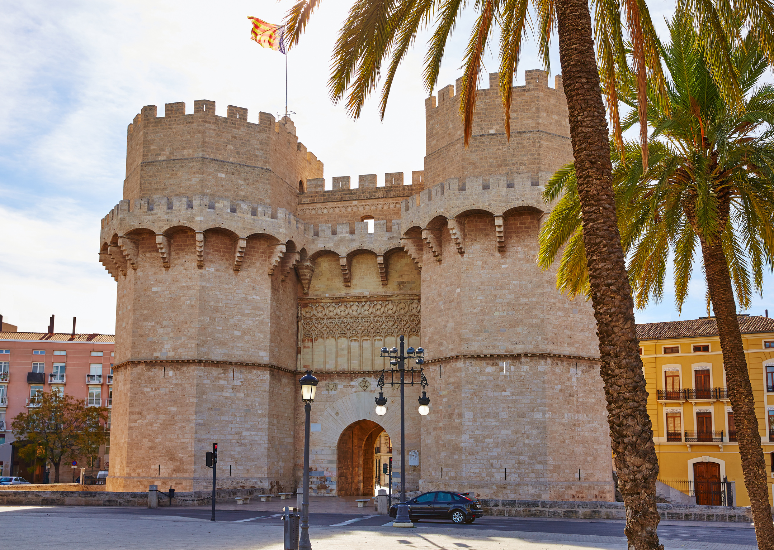


Sommaire
01
Le voyage
02
Le stage
03
La culture
04
Remerciements

Slide 3



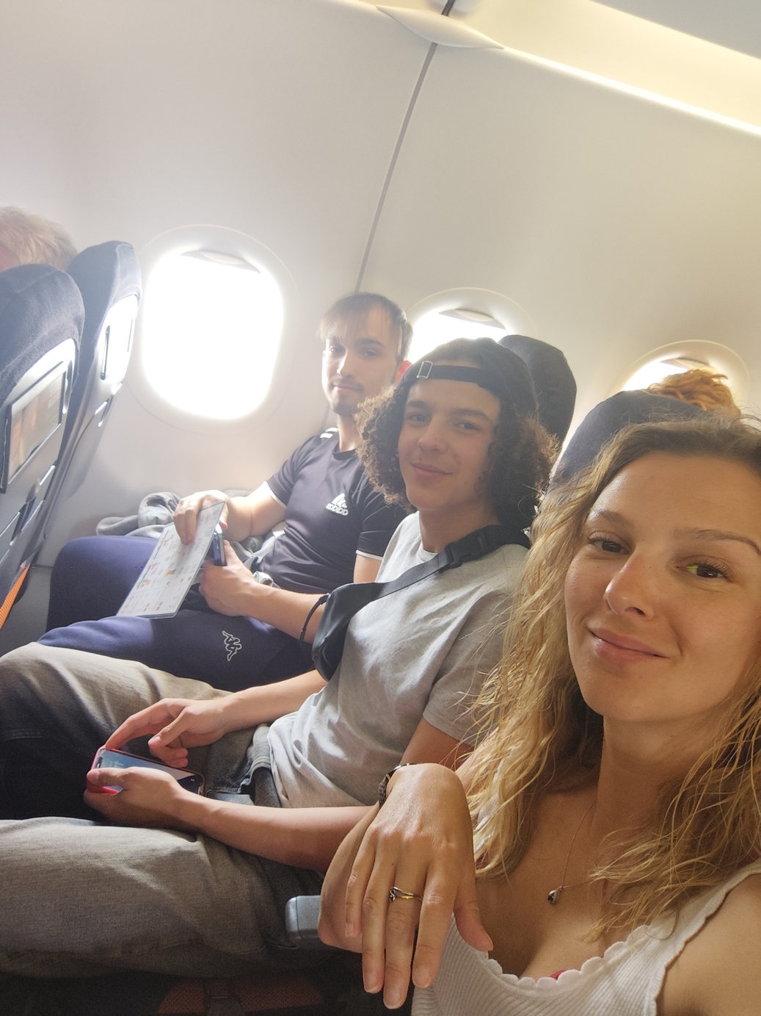

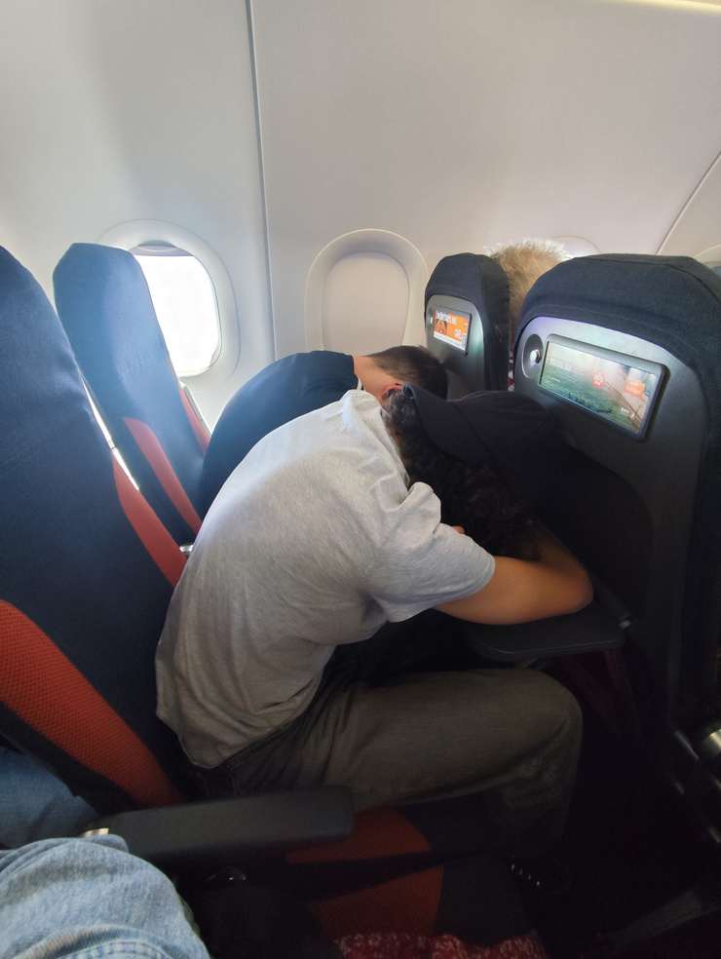

Le voyage
Cette année, ce sont 2 élèves de terminale qui ont pu bénéficier de la bourse ERASMUS+ afin de partir effectuer une mobilité à l’étranger d’une durée de 3 semaines: Bryan en logistique et Oussama en commerce.
DESTINATION VALENCIA

Slide 4



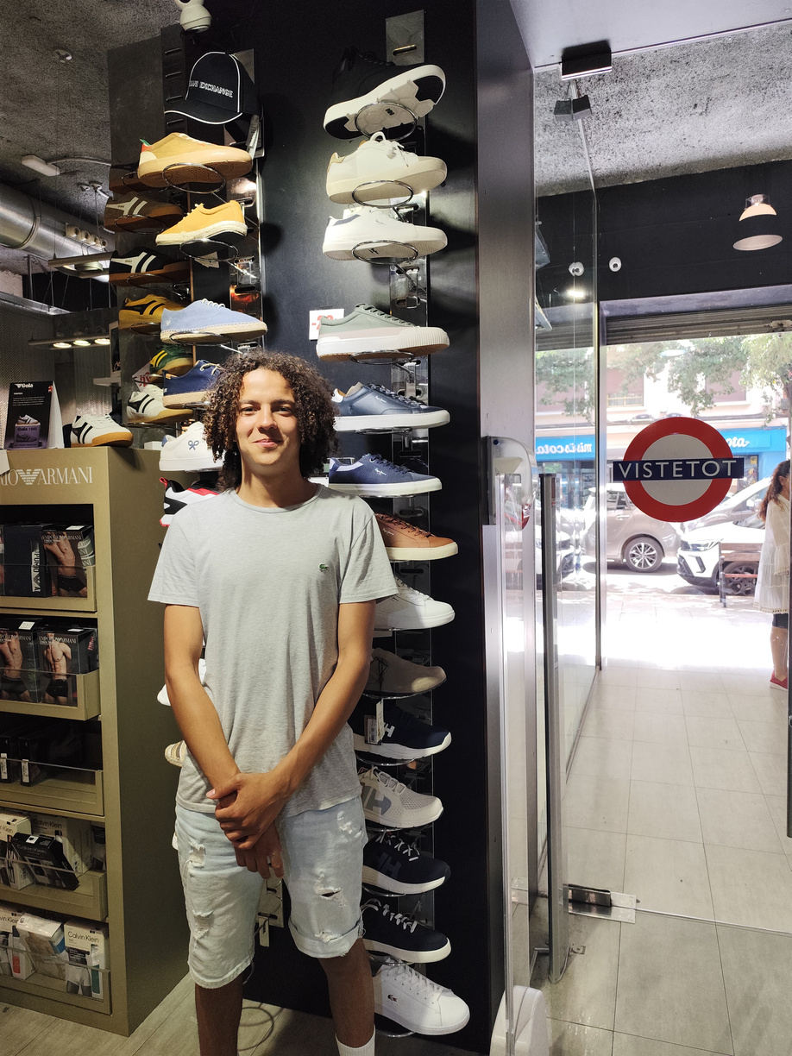
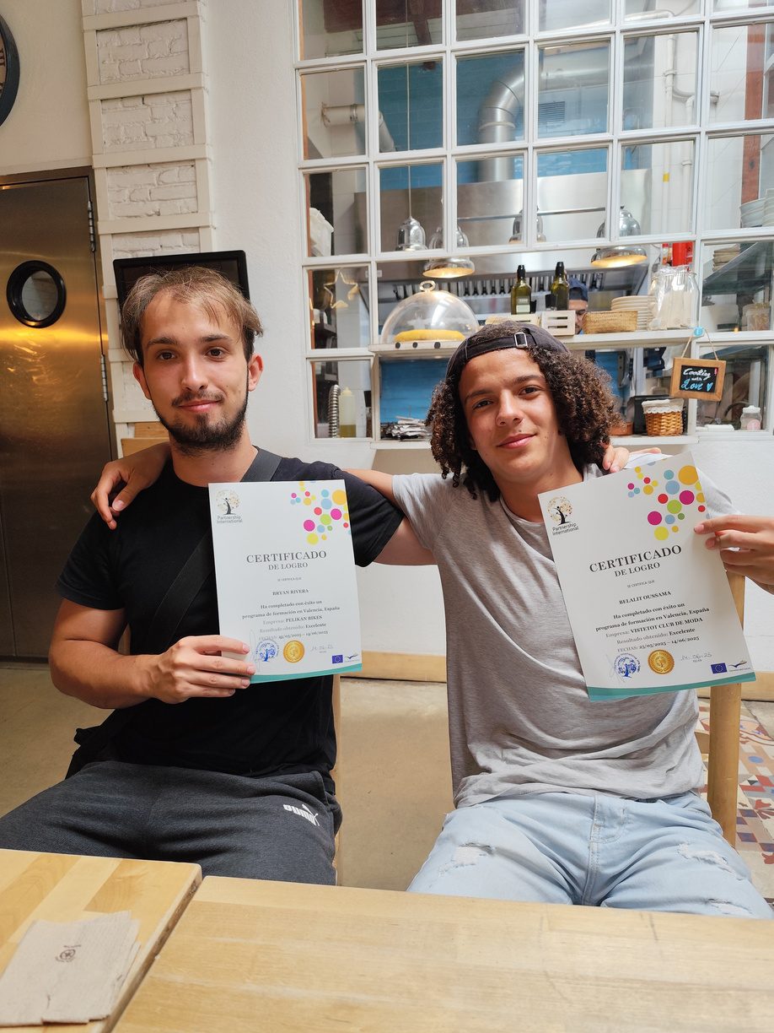
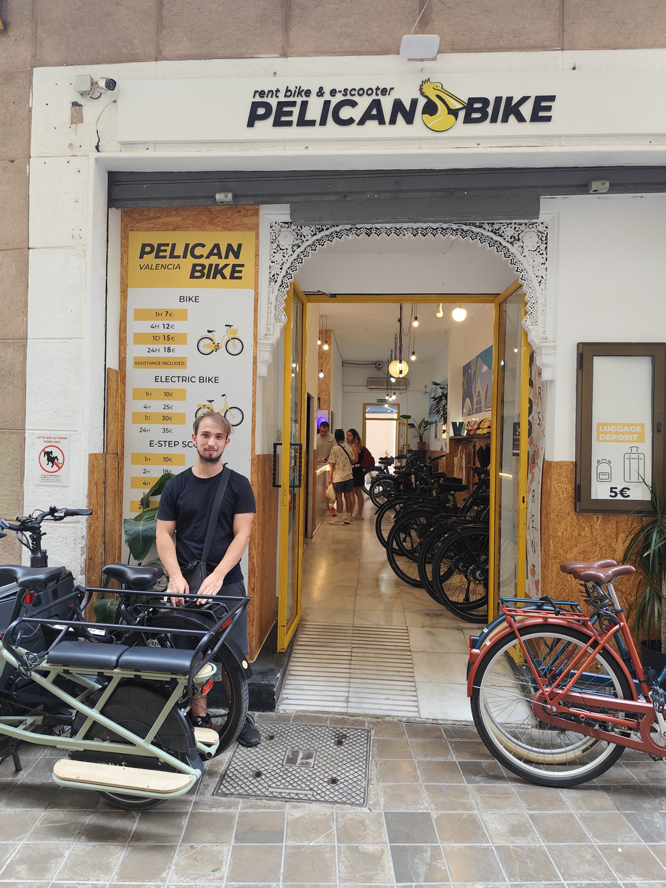
Le stage
Chacun a pu faire un stage de 3 semaines dans son domaine de spécialité. Ils ont pu découvrir un nouveau monde professionnel ainsi que des tuteurs et des collègues très accueillants et sympathiques!
Nous les remercions vivement pour l’accueil et la bienveillance !

Slide 5
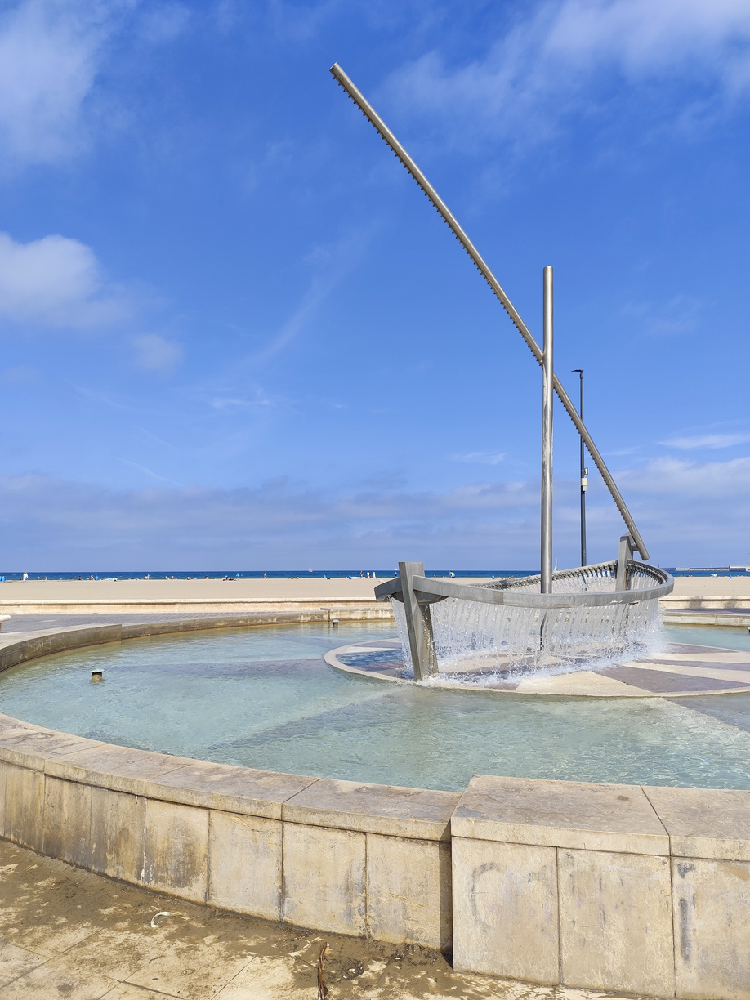
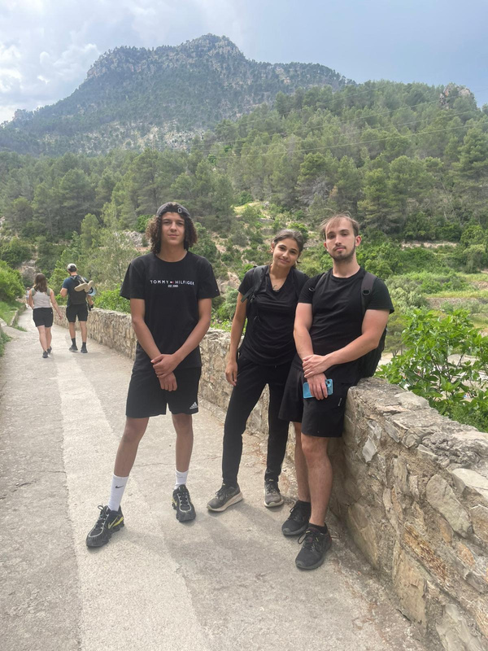
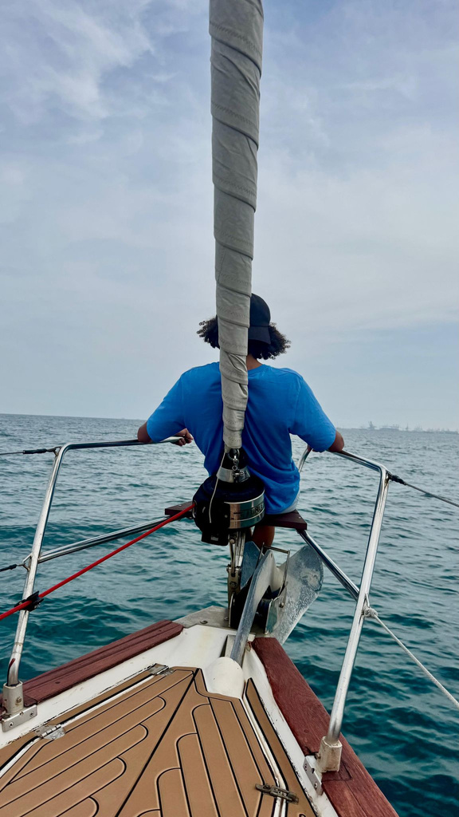
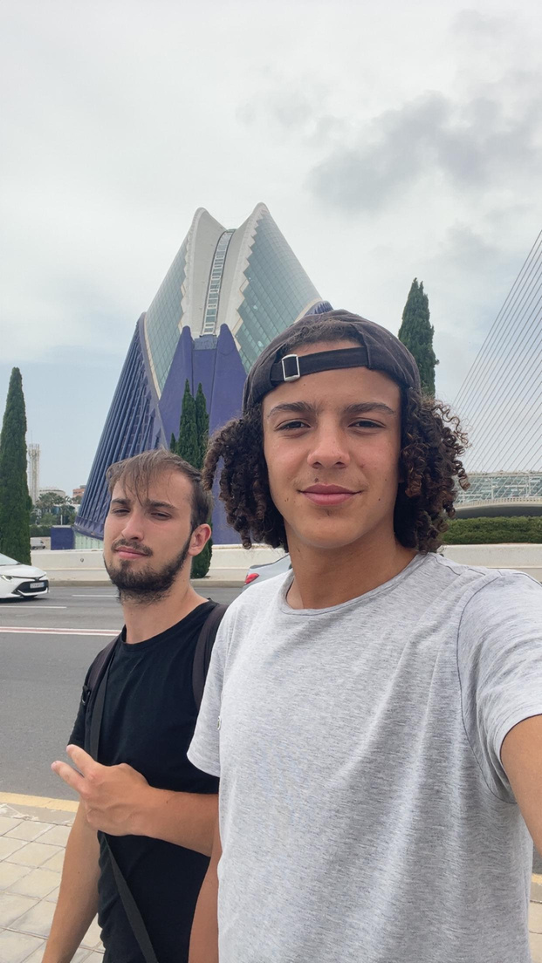
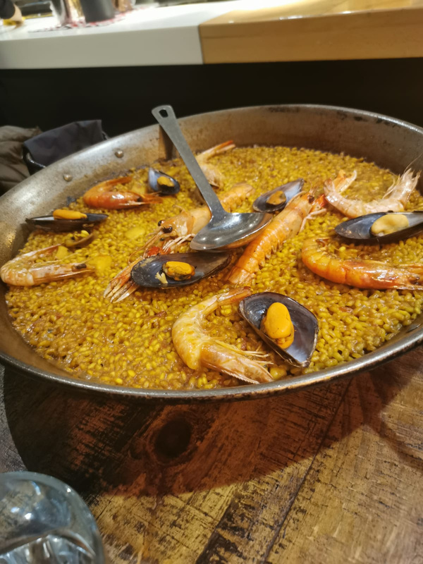
La culture
La mobilité c’est aussi les visites culturelles et la découverte de la gastronomie locale.
Playa de Malva Rosa
Randos
Bateau
Les monuments,
les balades dans le centre ville, la plage, les plats typiques, etc.
La plaza de la Virgen
La paella
L’océanografic

Slide 6





Remerciements
Merci à Partnership International et spécialement à Luana pour la collaboration sur ce projet 2025 à Valencia.
Merci au programme ERASMUS + et au Consortium de l’académie de Grenoble pour l’accompagnement et le soutien du projet.
Merci à la Région Auvergne Rhône-Alpes pour les bourses attribuées aux élèves.
Merci aux parents et aux élèves de nous avoir fait confiance et d’avoir été professionnels et curieux de découvrir !

